Slide 1
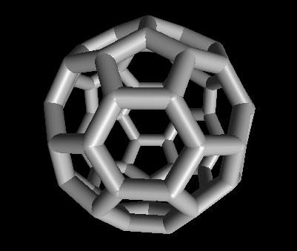
MENA 1000; Materialer, energi og nanoteknologi - Kap. 5 Bindinger, forbindelser, løsninger
Molekylorbitaler
Forenklede modeller:
Lewis
Kovalent, metallisk og ionisk binding
Energibetraktninger for ioniske stoffer
Forbindelser
Løsninger
Fasediagram
Truls Norby
Kjemisk institutt/
Senter for Materialvitenskap og Nanoteknologi (SMN)
Universitetet i Oslo
Forskningsparken
Gaustadalleen 21
N-0349 Oslo
truls.norby@kjemi.uio.no

Slide 2
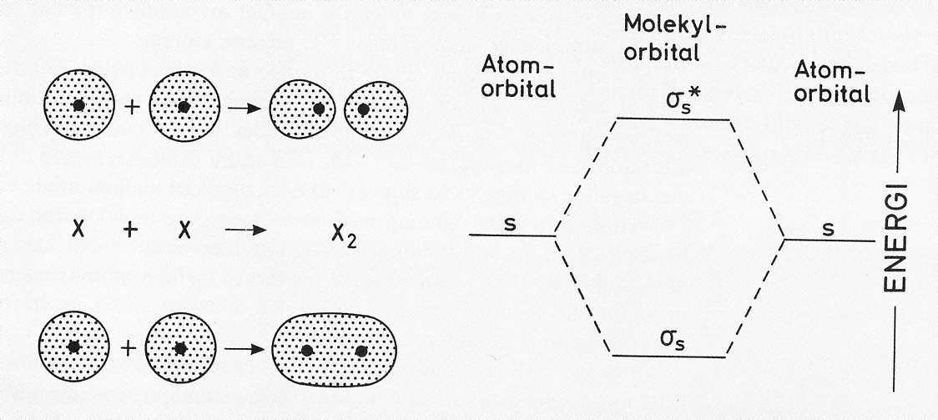
Molekylorbitaler
Hvis to atomer er svært nær hverandre må hvert elektron forholde seg til begge kjerner og alle andre elektroner:
Atomorbitalene blir til molekylorbitaler (MO)
Tilnærmelse: Lineær kombinasjon av atomorbitaler (LCAO)
Vi får like mange molekylorbitaler som summen av atomorbitalene
Bindende og antibindende(*)
Bindende orbitaler har høy sannsynlighet mellom atomkjernene
Eksempel: s + s
Figur fra P. Kofstad: Uorganisk kjemi

Slide 3
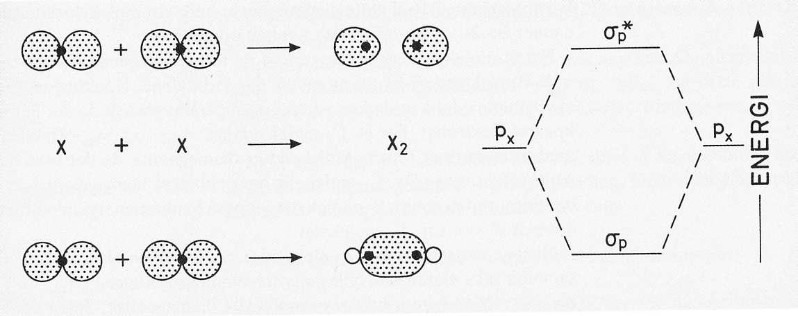
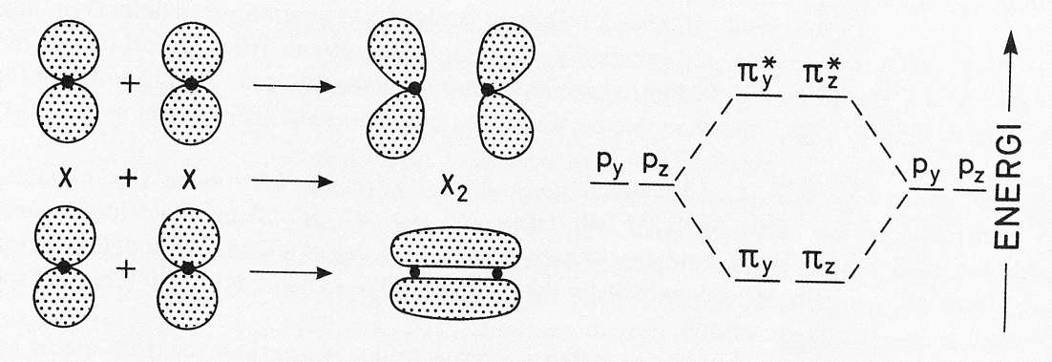
Molekylorbitaler
Eksempel: p_{z} + p_{z}
(i figuren kalt p_{x})
Eksempel: p_{y} + p_{y}
Figur fra P. Kofstad: Uorganisk kjemi

Slide 4
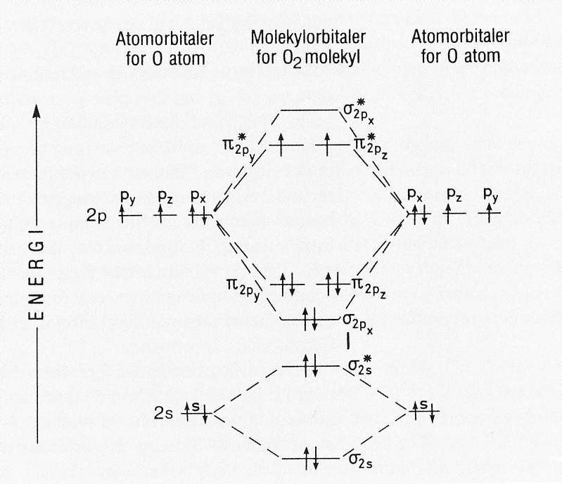
Molekylorbitaler
Hvis elektronene kan fylle molekylorbitalene med lavere energi, da har vi en binding: Molekylet er stabilt.
Eksempel: O₂ O=O
4 elektronpar der energien har sunket (bindende).
2 elektronpar der energien har steget (antibindende)
Bindingsorden = 4 - 2 = 2
Figur fra P. Kofstad: Uorganisk kjemi

Slide 5
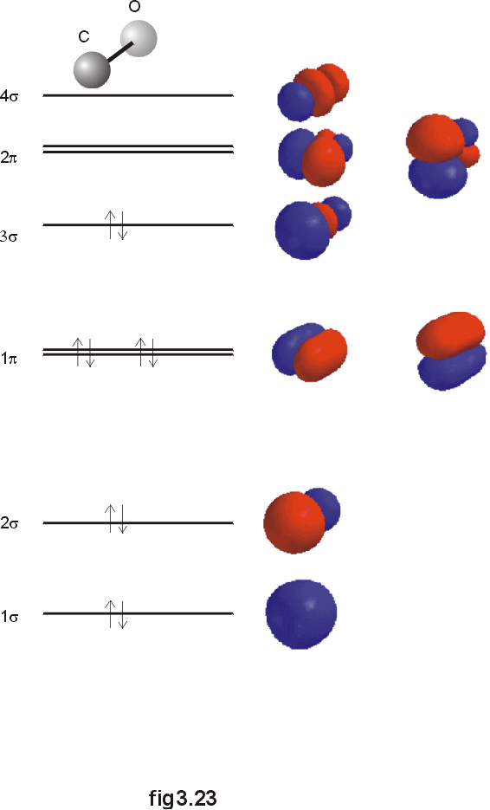
Molekylorbitaler (MO)
Eksempel: Karbonmonoksid CO
:C≡O:
Molekylorbitalene som tar hensyn til alle elektronene gir det fulle og hele bilde av bindingene
MO RULER !
Men de er kompliserte å beregne; vi klarer det bare med stor datakraft og bare for de enkleste systemene.
Vi trenger forenklede modeller og tilnærmelser.
Figur fra Shriver and Atkins: Inorganic Chemistry
NFF – Ny Forenkling Følger - ☺

Slide 6
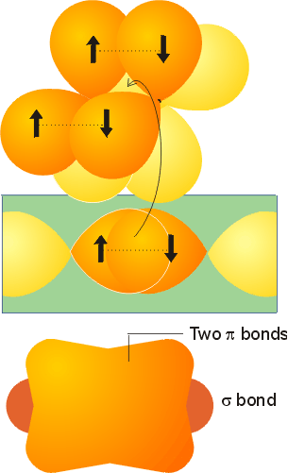
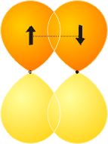
Valensbindingsmodellen (VB)
Vi kan lage nye molekylorbitaler mellom to eller flere atomer ved lineære kombinasjoner av atomorbitaler
VB-modellen: ”Vi trenger bare ta med de bindende valenselektronene”
De er bindende ved konstruktiv overlapp
σ-bindinger (s+s, s+p_{x}, p_{x}+p_{x})
π-bindinger (p_{y}+p_{y}, p_{z}+p_{z})
Figurer fra Shriver and Atkins: Inorganic Chemistry

Slide 7
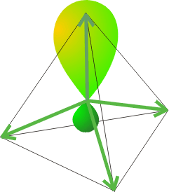
Hybridisering (?)
VB kan ikke forklare tetraedrisk CH₄, fordi p-orbitalene er ortogonale.
Vi lager derfor en lineær kombinasjon av s- og p-orbitaler; sp³; tetraedrisk symmetri
Vi kan ta med d-orbitaler for å få flere enn 4 retninger, eks. d²sp³
Men: MO som tar med også H sine elektroner gir uten videre korrekt geometri!
- MO RULER!
VB og hybridisering er forenklede modeller
Figurer fra Shriver and Atkins: Inorganic Chemistry

Slide 8
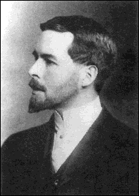
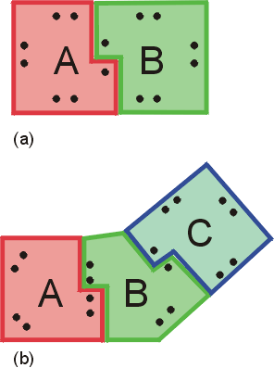
Oktettregelen og Lewisstrukturer
NFF
Oktettregelen: Et fullt ytre skall (2+6=8 elektroner) gir stor stabilitet.
Mange forbindelser er stabile nettopp fordi atomene får full oktett ved å dele elektronpar.
Det delte elektronparet kalles et bindende elektronpar. Vi kan ha ett, to eller tre slike bindinger mellom to atomer.
Andre: frie elektronpar
Lewis-strukturer er et verktøy for å visualisere disse forhold
Rent kovalent modell: Deler elektroner ideelt
A-B
A=B-C
Figur fra Shriver and Atkins: Inorganic Chemistry

Slide 9
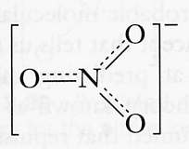
Resonans
NFF
Molekyler med resonansformer ofte stabile
I Lewis-formalisme: Flere mulige arrangementer
Delokaliserte elektroner; resonanshybrider
I MO: Store orbitaler som dekker hele molekylet;
elektron-”lim”

Slide 10
Kovalent binding (”molekylenes binding” – krefter i molekyler)
NFF
Tilsvarer Lewisstrukturens modell
Deling av bindende elektronpar
Meget sterke bindinger i molekylene pga stor overlapp av orbitaler
Retningsbestemte
Grunnstoffmolekyler og forbindelser med mange valenselektroner og liten forskjell i elektronegativitet
H-H, O=O, N≡N
P₄, S₈, C₆₀
C_{diamant}
Svake bindinger mellom molekylene
Figur fra http://www.webelements.com

Slide 11
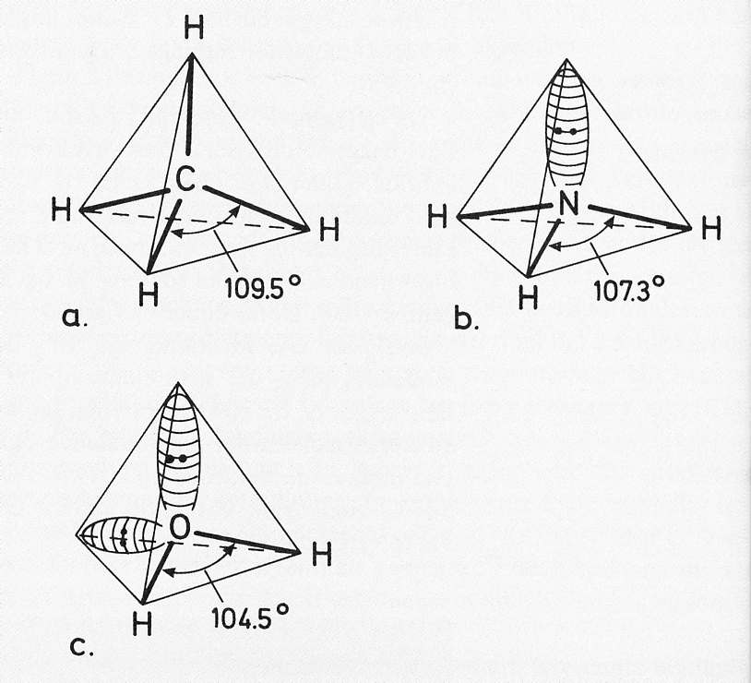
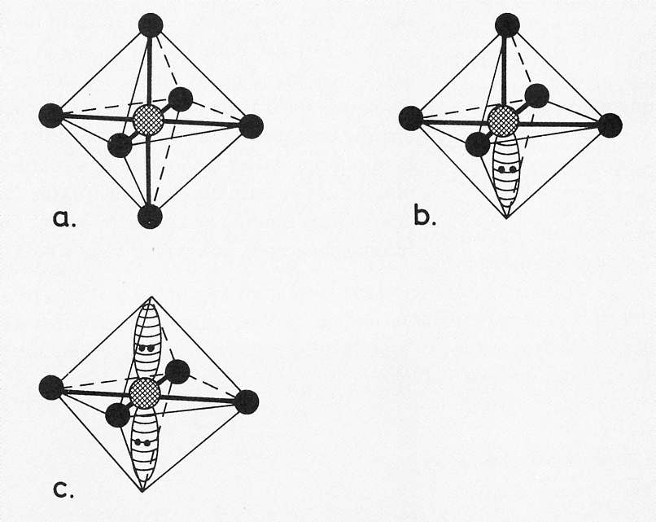
VSEPR
NFF
Symmetri, geometri (retninger) for mange molekyler kan finnes ved Valence Shell Electron Pair Repulsion (VSEPR)-modellen (som også er en forenkling):
Alle elektronpar frastøter hverandre og spriker mest mulig fra hverandre i rommet.
Frie elektronpar er mer frastøtende enn bindende.
Husk forskjell på symmetri (alle elektronpar) og geometri (bare bindende)
Figurer fra P. Kofstad: Uorganisk kjemi

Slide 12
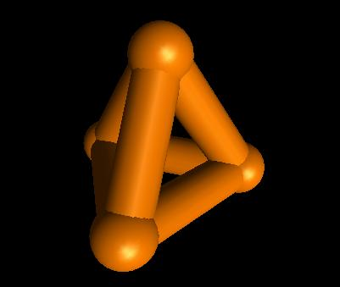
To enkle effekter av størrelse
Sterisk hindring:
Små sentralatomer kan ikke omgis av for mange atomer.
Eks.: PCl₅ ok, men NCl₅ ustabil.
Dobbelt- og trippelbindinger for små atomer, men oftest bare enkeltbindinger for store atomer:
Store atomer forhindrer overlapp for p_{x}- og p_{y}-orbitaler
O=O men S₈
N≡N men P₄
Figurer fra Shriver and Atkins: Inorganic Chemistry og http://www.webelements.com

Slide 13
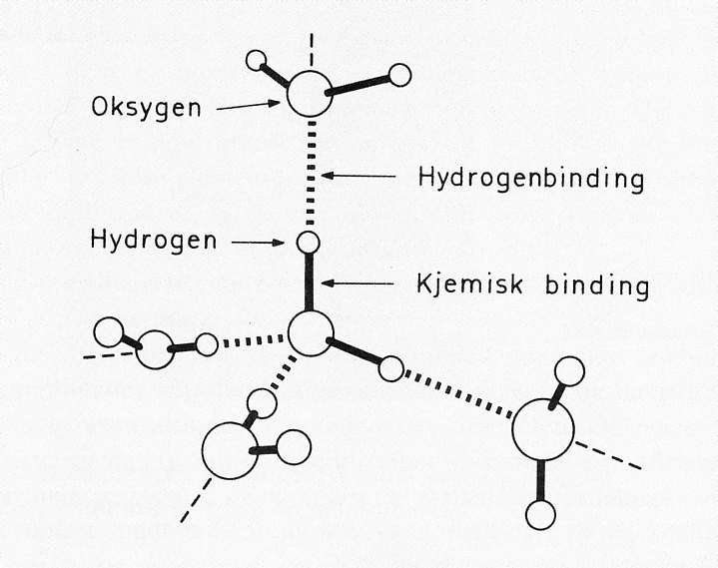
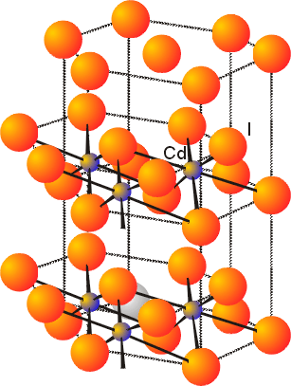
Krefter mellom molekyler
Permanente dipolmoment
Polare kovalente bindinger
Forskjellig elektronegativitet
Elektrostatiske krefter mellom molekyler
For hydrogen (H—XH) kalles dette hydrogenbinding.
Høyere smeltepunkt og kokepunkt for mer polare molekyler.
Induserte dipoler
Vibrasjoner fører til instantane dipoler
Elektroner vs kjerne, ioner vs ioner
Netto tiltrekkende kraft
Kalles:
Londonkrefter, dispersjonskrefter
van der Waalske bindinger
Figurer fra P. Kofstad: Uorganisk kjemi og Shriver and Atkins: Inorganic Chemistry

Slide 14
Metallisk binding (”metallenes binding”)
NFF
Ikke nok valenselektroner til å fylle oktetter
Deler elektroner med flest mulig andre; elektron-sjø
Ekvivalent med resonans-modellen
Ikke rettede bindinger
Kulepakking
Høye koordinasjonstall
Leder strøm
Smibare
Metallisk glans
Figur fra Shriver and Atkins: Inorganic Chemistry

Slide 15
Ionisk binding (”saltenes binding”)
NFF
Ikke dele, men fordele elektroner for å oppnå full oktett
Forskjell i elektronegativitet > 2
Ladede kuler
Elektrostatiske krefter
Sprø, ikke-ledende
elektronene bundet
men ioneledere når smeltet
lav koordinasjon
store anioner
lav tetthet
“Salter”
Grupper kan være kationer og anioner;
NH₄⁺ , NO₃⁻ ; NH₄NO₃(s)
Figur fra Shriver and Atkins: Inorganic Chemistry

Slide 16
Formelle oksidasjonstall
Tillegges grunnstoffene i et sett regler for forbindelser mellom ulike grunnstoffer. Tar hensyn til elektronegativitet og antall valenselektroner:
Fluor har alltid formelt oksidasjonstall -1
Oksygen har oksidasjonstall -2, -1 eller -½, unntatt i forbindelse med fluor.
Hydrogen har oksidasjonstall +1 eller -1.
Andre grunnstoffer har oksidasjonstall som gis av antall valenselektroner og ønsket om å oppnå full oktett i ytre skall, samt av forskjell i elektronegativitet.
Summen av oksidasjonstall skal være lik netto ladning for molekylet/ionet.
Eksempel, vann-skift-reaksjonen:

Slide 17
Gitterenergi for ioniske stoffer
Hvilket gitter er mest stabilt?
Mest negativ ΔG⁰ for følgende:
M⁺(g) + X⁻(g) = MX(s) ΔG⁰ = ΔH⁰ – TΔS⁰
M⁺(g) + X⁻(g) er felles referansepunkt for flere strukturer.
Gitterentalpi er mer vanlig å bruke, og angis ofte for den omvendte prosessen:
MX(s) = M⁺(g) + X⁻(g) ΔH_{L}⁰ (> 0)
Figur fra Shriver and Atkins: Inorganic Chemistry

Slide 18
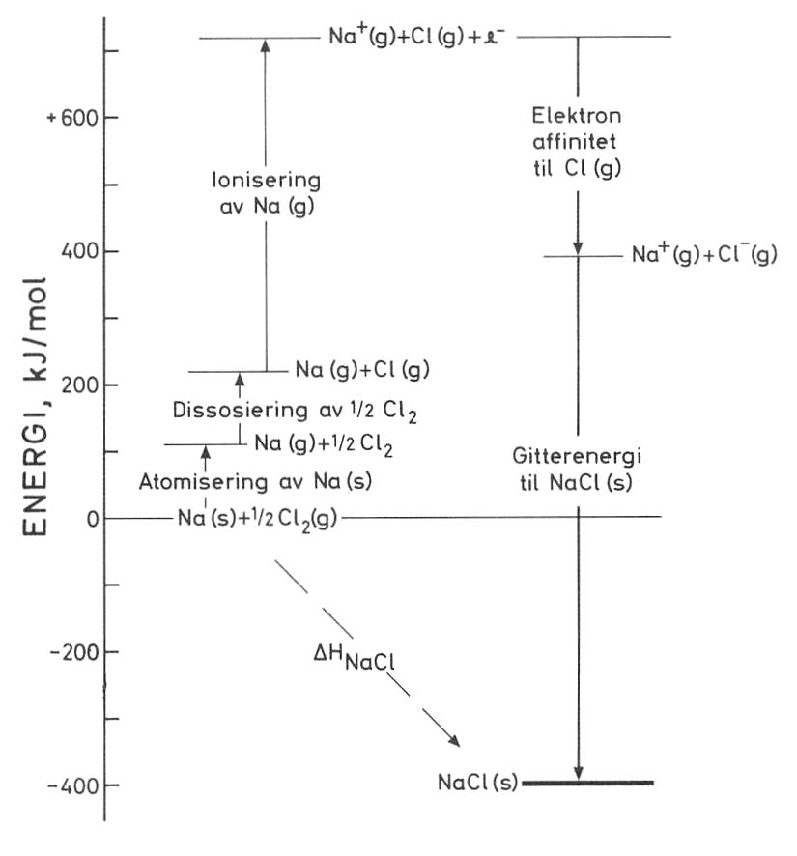
Termodynamisk modell – Born-Haber-syklus
Na(s) + ½ Cl₂(g) = NaCl(s) Δ_{f}H⁰
Atomisering (sublimasjon) av Na(s)
+109 kJ/mol
Dissosiering av ½ mol Cl₂(g)
½ * 242 kJ/mol = +121 kJ/mol
Ionisering av Na(g) +495 kJ/mol
Elektronopptak av Cl(g) -349 kJ/mol
Gitterentalpi for NaCl(s) -786 kJ/mol
Målt dannelsesentalpi for NaCl(s) fra grunnstoffene -410 kJ/mol
Figur fra P. Kofstad: Uorganisk kjemi

Slide 19
Teoretisk estimat av gitterenergi for ioniske krystaller
Figur fra Shriver and Atkins: Inorganic Chemistry

Slide 20
Eksempel: 1-dimensjonal streng
Figur fra Shriver and Atkins: Inorganic Chemistry
A = Madelungkonstanten
1-dimensjonal streng: A = 1,386
NaCl-strukturen: A = 1,748

Slide 21
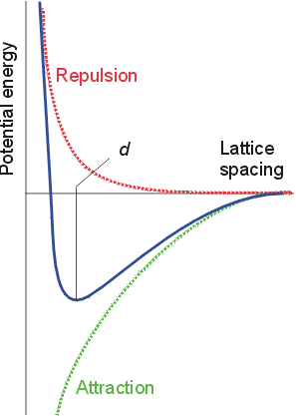
Gitterenergi, forts.
Figurer fra Shriver and Atkins: Inorganic Chemistry

Slide 22
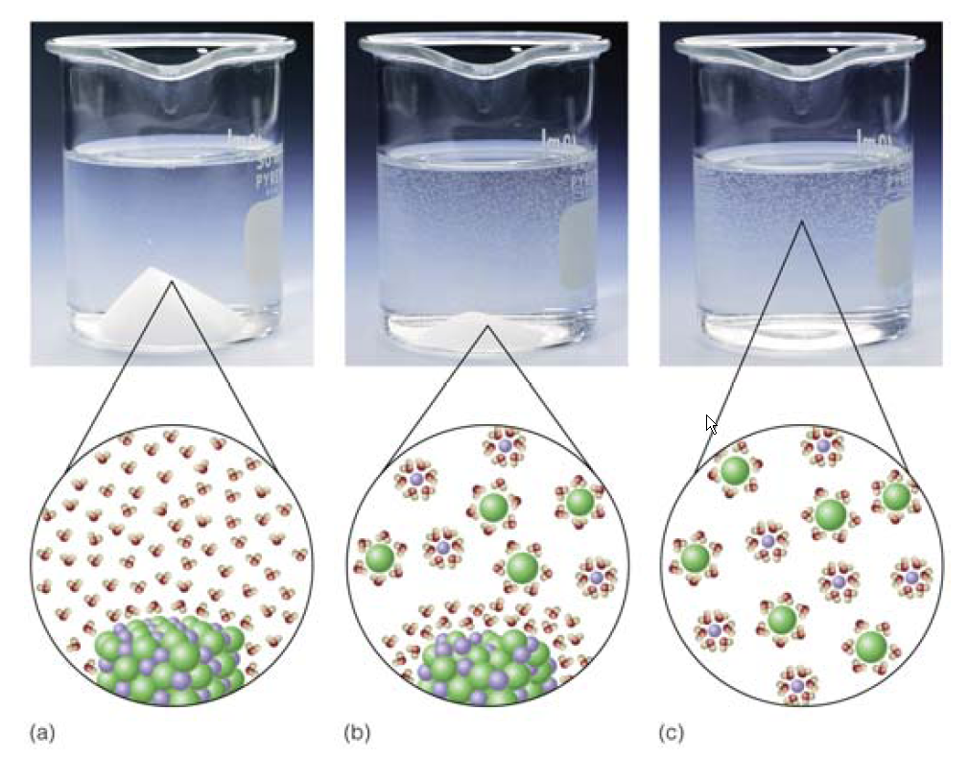
Bruk av gitterenergi for stabilitetsvurdering av ioniske stoffer Eksempel: Løselighet av et salt i vann

Slide 23
Bruk av gitterenergi for stabilitetsvurdering av ioniske stoffer Eksempel: Løselighet av et salt i vann
MX(s) = M^{z+}(aq) + X^{z-}(aq) E_{S}
Deles i to reaksjoner:
Ionisering;
MX(s) = M^{z+}(g) + X^{z-}(g) -E_{L} (gitterenergi)
Hydratisering (solvatisering) av ioner i vann:
M^{z+}(g) + X^{z-}(g) = M^{z+}(aq) + X^{z-}(aq) E_{hyd}

Slide 24
Løselighet av ionisk stoff i vann, forts.
Stort + lite ion: (r_{C}+r_{A}) stor: E_{L} liten. E_{hyd} stor: Løselig!
Stort + stort ion: (r_{C}+r_{A}) stor: E_{L} liten. E_{hyd} liten: Mindre løselig.
Lite + lite ion: (r_{C}+r_{A}) liten: E_{L} stor. E_{hyd} stor: Mindre løselig.

Slide 25
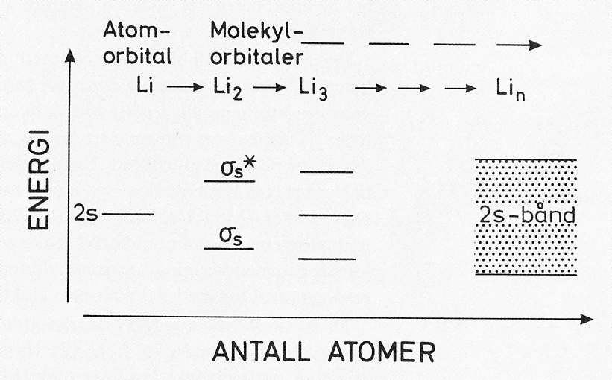
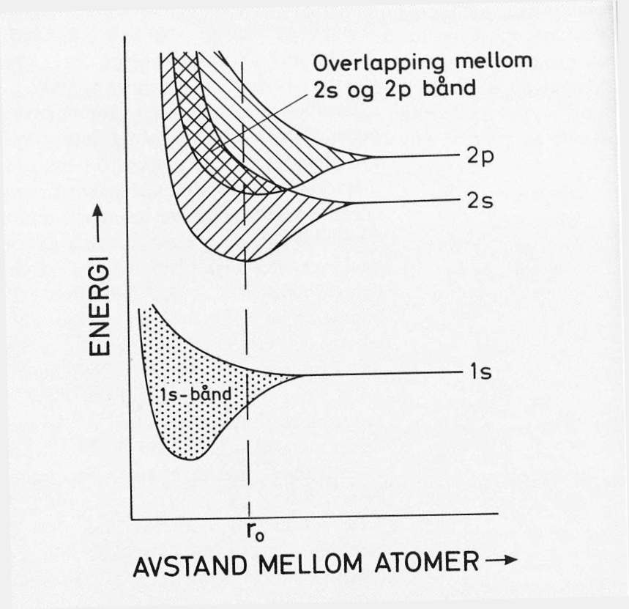
Molekylorbitaler i faste stoffer; metaller
Antall molekylorbitaler er lik antall atomorbitaler.
Forskjellig energi (eller kvantetall)
Dannelse av bånd
Metaller (eks. Li og Be):
Overlapp mellom s og p ved likevektsavstand
Få valenselektroner – bare delvis fylling; metalliske egenskaper
Figurer fra P. Kofstad: Uorganisk kjemi

Slide 26
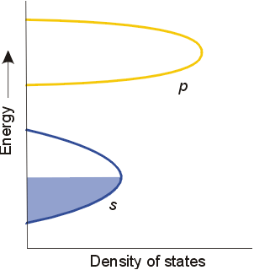
Tetthet av energier
Tetthet av energier (Density Of States, DOS) er en mer komplisert funksjon av energien enn et ”bånd” gir inntrykk av.
Dersom et bånd er mindre enn halvfylt får vi n-ledning (elektron-”gass”)
Dersom et bånd er mer enn halvfylt får vi p-ledning (”hull-gass”)
Figur fra Shriver and Atkins: Inorganic Chemistry
For ordens skyld: p’en i p-ledning har ikke noe med p-orbitaler å gjøre…..

Slide 27
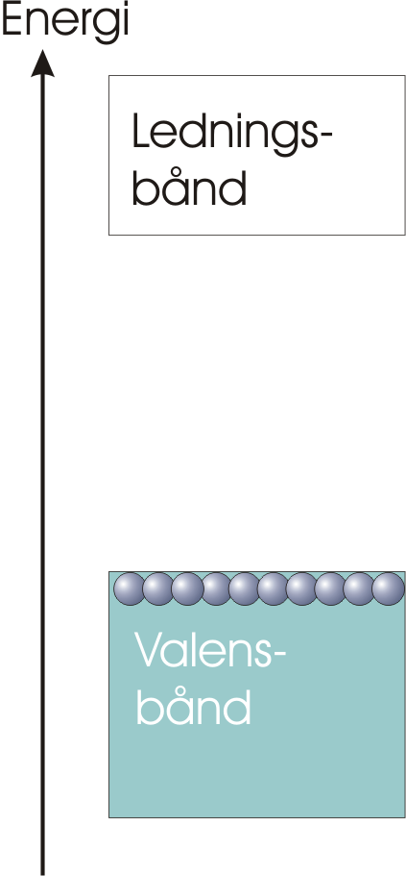
Valens- og ledningsbånd; båndgap
Molekylorbitalene i faste stoffer danner bånd og forbudte ”gap” i energinivåene
Elektronrike grunnstoffer tenderer til å fylle bånd (tilsvarer fulle skall/oktett)
Øverste fylte bånd kalles valensbåndet
Nederste tomme bånd kalles ledningsbåndet
Avstanden mellom de to kalles båndgapet, E_{g}
E_{g}

Slide 28
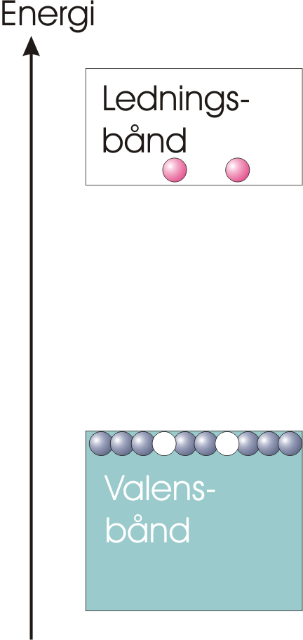
Halvledere og isolatorer
I ledningsbåndet kan elektroner få ekstra energi og bevege seg fritt.
I et fullt valensbånd kan elektroner ikke bevege seg – derimot kan et hull bevege seg.
T=0: Ingen ledningselektroner eller hull. Isolator.
T>0: Entropi fører til fordeling av elektroner på valens- og ledningsbåndene: Halvleder.
Avhenger av T og E_{g}

Slide 29
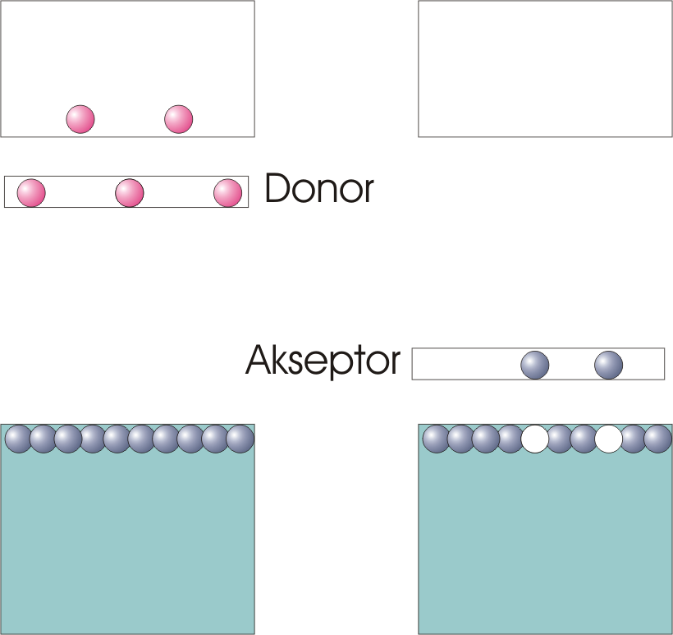
Doping
Elektronrike fremmede species (dopanter) som holder dårlig på elektronene introduserer elektronnivåer med høyere energi enn vertskapets egne: vi får donornivåer høyt i båndgapet.
Kan ved T>0 lett donere elektroner til ledningsbåndet: n-leder
Elektronfattige fremmede species som ønsker elektroner introduserer tomme elektronnivåer: vi får akseptornivåer lavt i båndgapet.
Kan ved T>0 lett akseptere elektroner fra ledningsbåndet: p-leder

Slide 30
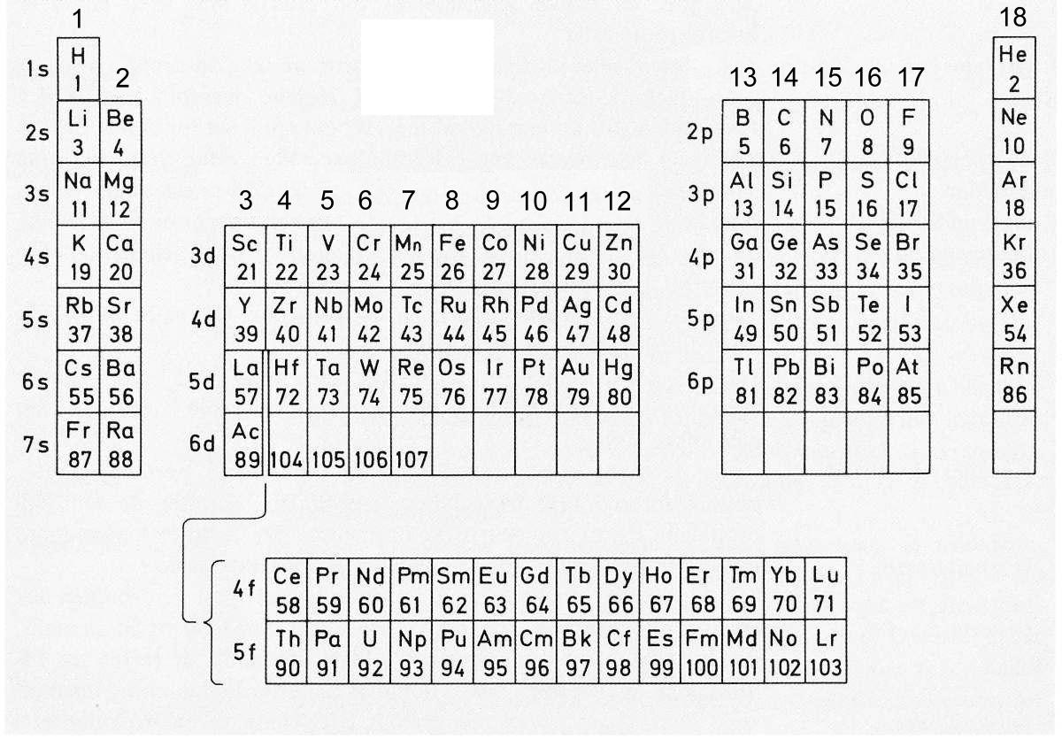
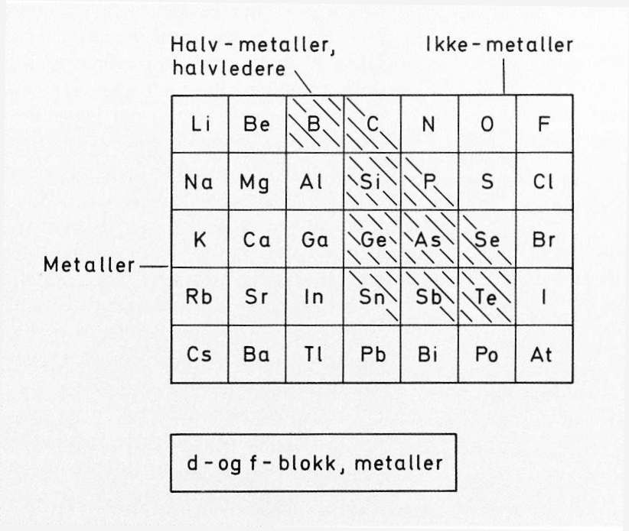
Grunnstoffene – bindinger og egenskaper
Atomære
He, Ne, Ar, Kr, Xe, Rn
Molekylære; diatomære:
H₂ (H-H)
F₂, Cl₂, Br₂, I₂ (F-F osv.)
O₂, S₂ (O=O osv.)
N₂ (N ≡N)
Molekylære; polyedre
O₃, S₈, Se₈
P₄
C₆₀
Molekylære; kjeder
S_{n}
(P₄)_{n}(rødt)
Makromolekylære
C(diamant)
Molekylære; lag
P(sort)
C(grafitt)
Halvmetaller
B, Si, Ge, As, Se
Metaller
…..Al, Ga, Sn, Sb,
Figurer fra P. Kofstad: Uorganisk kjemi

Slide 31
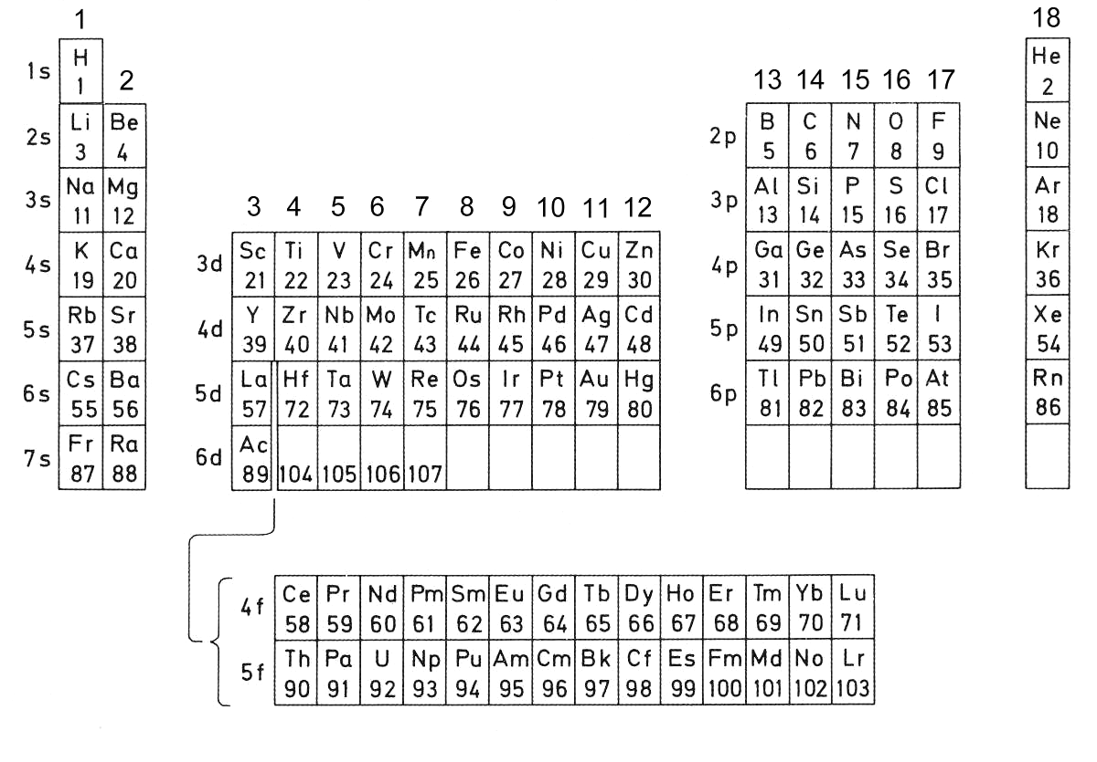
Forbindelser
NFF
To ikke-metaller: Kovalent forbindelse
H₂O, HCl, SO₂, CH₄, CS₂, NI₃, SiO₂, SiC, BN, osv.
To metaller: Metallisk forbindelse
NiAl, LaNi₅, osv.
Metall og ikke-metall: Ionisk
NaCl, SrO, LaF₃, osv.
Minkende forskjell i elektronegativitet gir minkende ionisk og økende kovalent karakter; TiB₂, WC, NiAs, osv.
Hydrogen: Variabel rolle (metall/ikke-metall)
HCl (polar kovalent), CH₄ (kovalent), PdH₂ (metallisk), CaH₂ (ionisk)
Høyere forbindelser: Komplisert, men grupper kan ofte ses på som kovalente internt og ioniske eksternt
H₃O⁺, NO₃⁻, PO₄³⁻, NH₄⁺, osv.
Figur fra P. Kofstad: Uorganisk kjemi

Slide 32
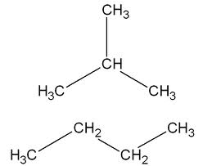
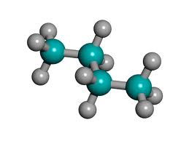
Organiske forbindelser
Kovalente forbindelser med karbon, C
>30 millioner kjente organiske forbindelser
bare noen få, enkle karbonforbindelser regnes om uorganiske
karbonater CO₃²⁻, karbider C⁴⁻, cyanider CN⁻, CO, CO²⁻….
De enkleste; hydrokarboner; alkaner
metan CH₄
etan C₂H₆
propan C₃H₈
butan C₄H₁₀
iso-butan
n-butan
…
Generelt: C_{n}H_{2n+2}

Slide 33
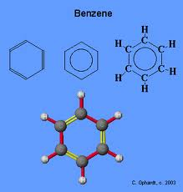
Hydrokarboner
Alkaner – bare enkeltbindinger (mettede)
metan CH₄
etan C₂H₆
C_{n}H_{2n+2}
Alkener – med dobbelbindinger (umettede)
eten C₂H₄ H₂C=CH₂ CH₂=CH₂
propylen C₃H₆ H₂C=CH-CH₃
Alkyner – med trippelbindinger
etyn (acetylen) C₂H₂ HC≡CH CH≡CH
Aromater – ringformede forbindelser
sykloheksan C₆H₁₂
benzen C₆H₆

Slide 34
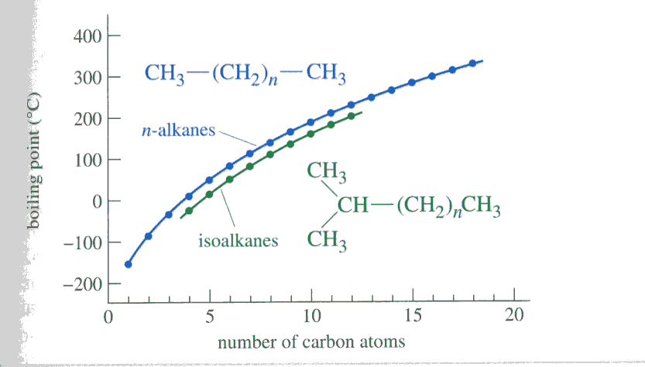
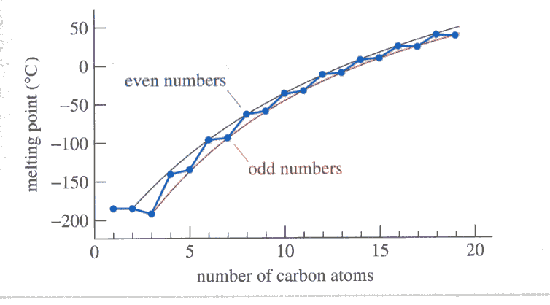
Hydrokarboner
Upolare – uløselige i vann
Smelte- og kokepunkt øker med antall karbonatomer
Hovedbestanddel i ”olje og gass”
raffineres
fraksjonert destillasjon
cracking
dehydrogenering
…
til asfalt…smøreoljer…paraffin, diesel, bensin…butan, propan, etan, metan
Høyt energi-innhold

Slide 35
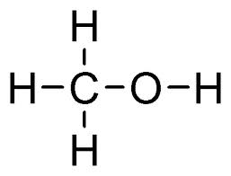
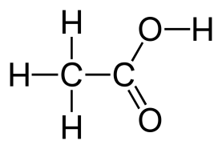
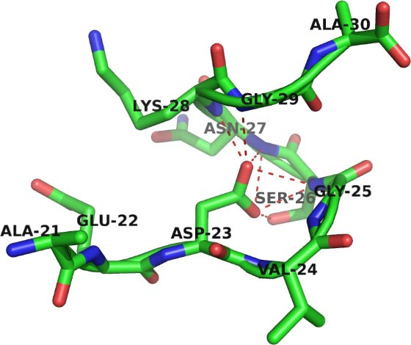
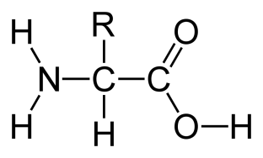
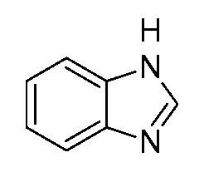
Andre organiske forbindelser
med oksygen
alkoholer -OH
aldehyder -HC=O
ketoner -CO-
karboksylsyrer -COOH
med nitrogen
aminosyrer; proteiner
urea
benzimidazol
polymerer
polyetylen (PE)
polypropylen (PP)
polybenzimidazol (PBI)

Slide 36
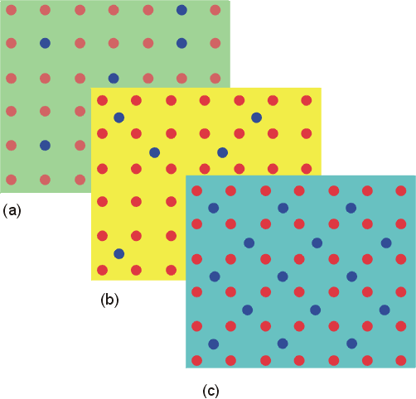
Løsninger
Gasser
Alltid blandbare
Væsker
Ofte blandbare
”Likt løser likt”
Faste stoffer
Faste løsninger: oftest begrenset blandbarhet
”Likt løser likt”
Substitusjonell løsning
Interstitiell løsning
Fast løsning og konkurrerende alternativer:
Faseseparasjon; Lav entropi, negativ entalpi
Danne ordnet forbindelse; Lav entropi, negativ entalpi
Fast løsning; Høy entropi (uorden), positiv entalpi
Fast løsning begunstiges derfor av høy temperatur
Figur fra Shriver and Atkins: Inorganic Chemistry

Slide 37
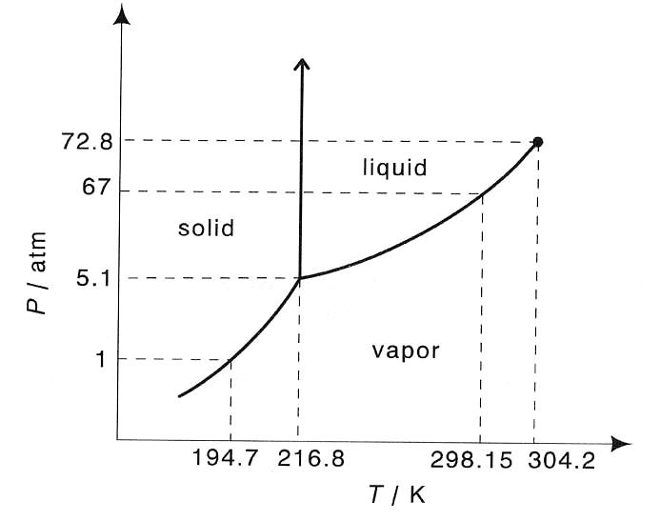
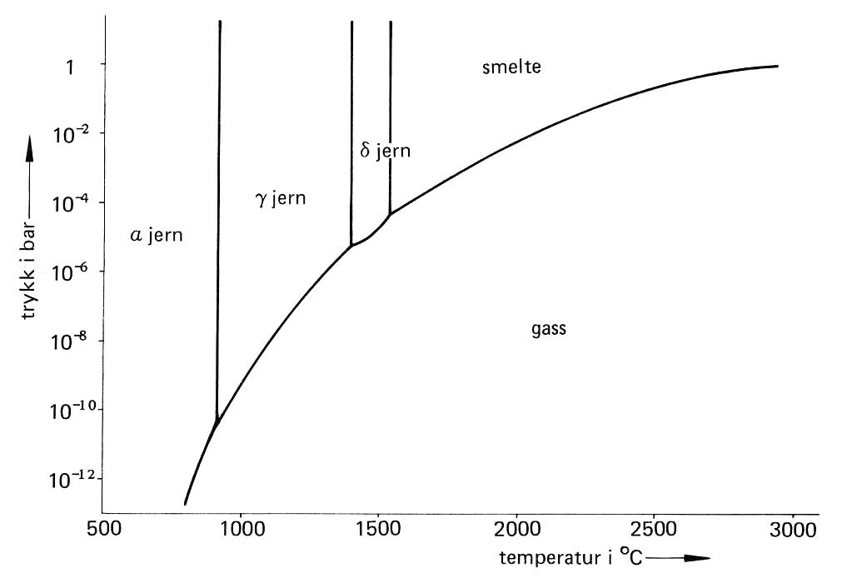
Fasediagram - tilstandsdiagram
Én komponent
Ett grunnstoff eller én forbindelse
P vs T
Viser stabilitetsområder for forskjellige faser av komponenten
Et resultat av minimalisering av Gibbs energi for systemet
Høyere temperatur og lavere trykk: Mindre kondenserte faser
Trippelpunkt: Likevekt mellom fast stoff, væske og gass
Kritisk punkt; grense for forskjell mellom væske og gass. Over dette: Superkritisk.
CO₂
Fe
Figurer fra M.A. White: Properties of Materials og A.A. Næss: Metalliske materialer

Slide 38
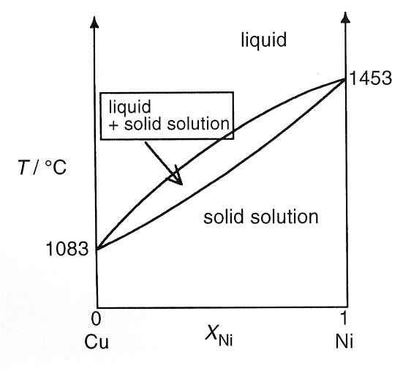
Binært fasediagram – to komponenter
Oftest X vs T
X: Atomfraksjon eller atom-%
eller
Vektfraksjon eller vekt-%
Eksempel på fullt blandbart system: Cu-Ni
Liquidus- og solidus-kurver
Slike diagrammer viser stabilitetsområder
Løsninger og tofaseområder
Sammensetning av løsningen i enfaseområde
Vi kan også indirekte lese blandingsforhold av faser i tofaseområder
Cu-Ni
Figur fra M.A. White: Properties of Materials

Slide 39
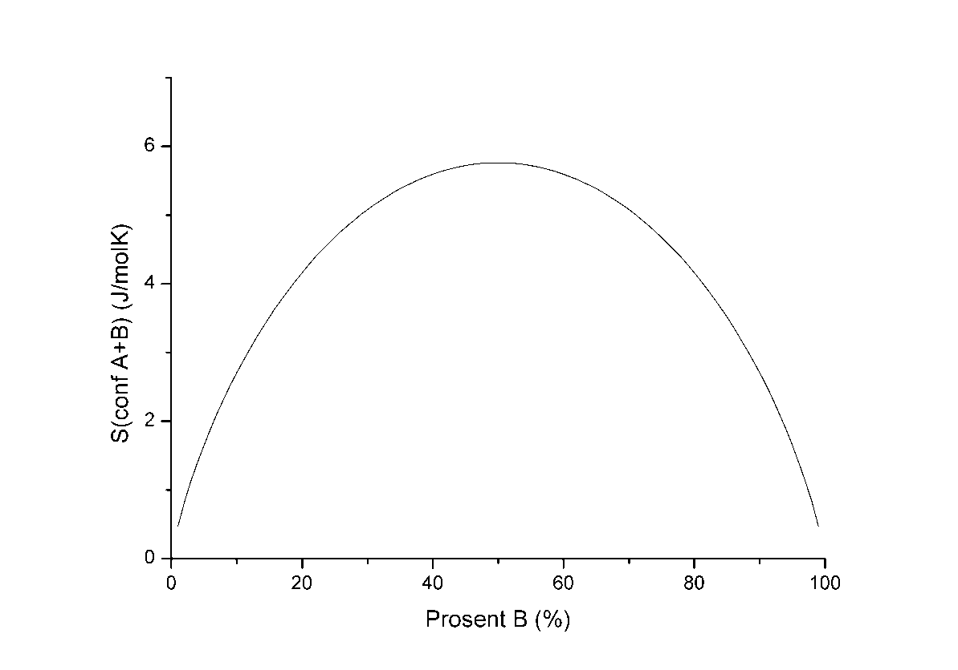
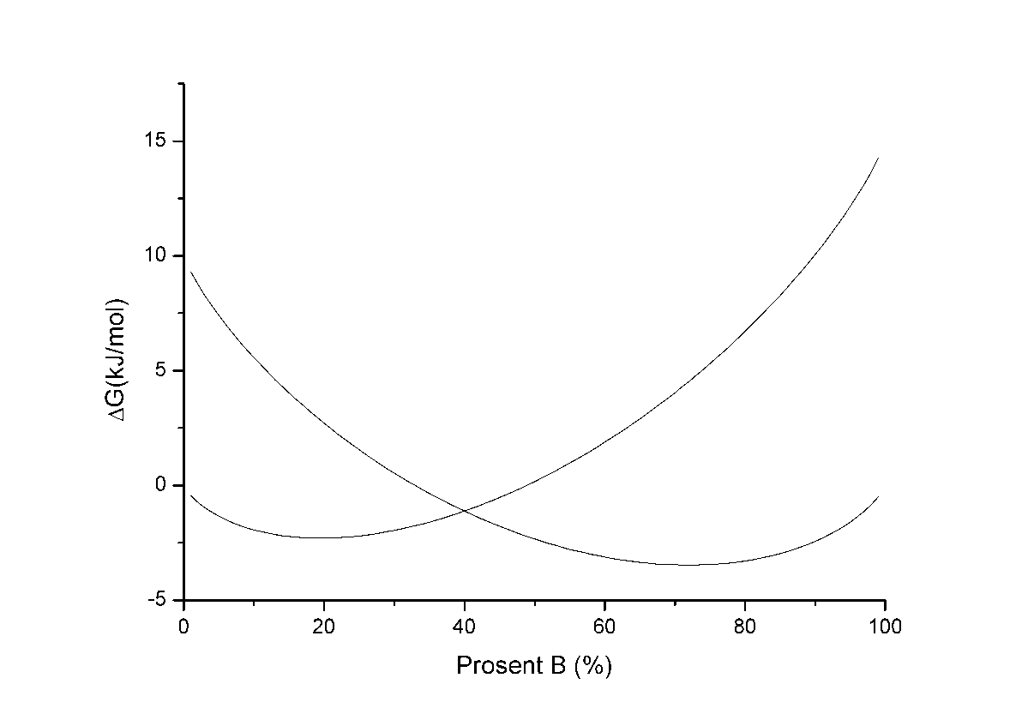
Entropi og Gibbs energi for fasediagram
Anta at det koster en viss entalpi ΔH_{B/A} å løse B i A
Konfigurasjonell entropi er gitt ved (fra Kap. 3):
der a og b er relative mengder av A og B.
Gibbs energi for B løst i A:
Tilsvarende for A i B
Tangenter viser laveste Gibbs energi og en- og tofaseområder
A+B
B+A

Slide 40
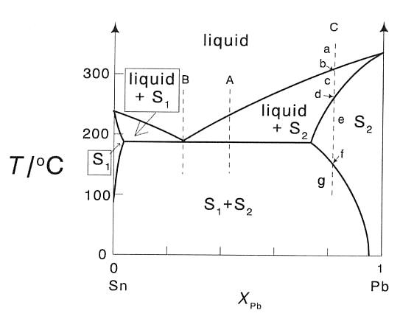
Binært fasediagram – to komponenter
Eksempel på system med ikke full løselighet i fast fase: Sn-Pb
To faste løsninger S₁ og S₂
Flytende løsning
Flere tofaseområder
Eutektikum; eutektisk sammensetning (B)
Sn-Pb
Figur fra M.A. White: Properties of Materials

Slide 41
Vektstangregelen
a₁
a₂
q
q-a₁
a₂-q
Figur omarbeidet fra M.A. White: Properties of Materials

Slide 42
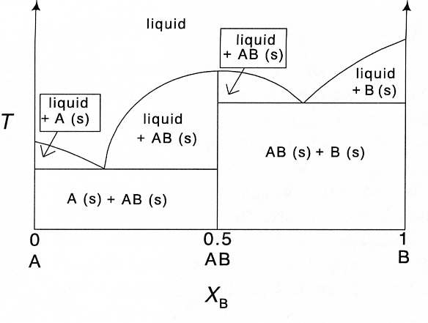
Fasediagram med intermediære forbindelser
Intermediære forbindelser mellom komponentene (her A og B)
for eksempel A₂B, AB, AB₃
kalles ofte støkiometriske, men er det i prinsippet ikke
Eksempel (figuren):
Én intermediær fase AB.
Smelter (”kongruent”) til væske med samme sammensetning
Diagram satt sammen av to binære fasediagrammer
Figurer fra M.A. White: Properties of Materials

Slide 43
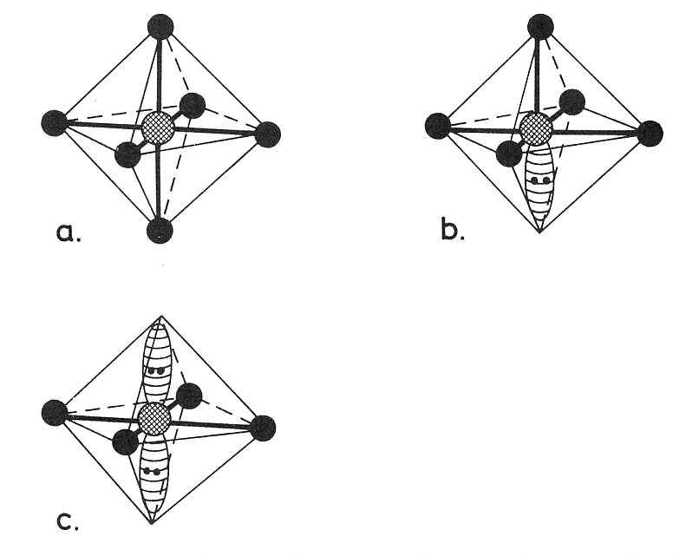
Oppsummering
Molekylorbitaler
Forenklede modeller:
VB, Lewis, VSEPR
Bindingstyper
Kovalent, Metallisk, Ionisk
Energibetraktninger for ioniske stoffer
Bånd og båndgap
Metaller, halvledere (&doping), isolatorer
Forbindelser
Kovalente, ioniske, metalliske
Organiske forbindelser; stor gruppe
Løsninger
Fasediagram

Slide 44
Oppsummering – bindinger og forbindelser
Type forbindelse
Aggregattilstand, mekaniske egenskaper
Typiske elektriske egenskaper
Andre typiske egenskaper
Kovalente
Molekyler
Gasser, væsker, faste stoffer med lave smeltepunkt
Oftest isolerende
2-dim. sjikt
Myke, sjiktstrukturer, smøremidler
3-dim. nettverk
Svært harde
Isolatorer, halvledere
Metalliske
Myke, duktile
Metalliske ledere
Metallisk glans
Ioniske
Harde, sprø
Isolatorer ved lav temperatur, ionisk ledning i smelte, løses i vann som ioner
Saltaktige

